Slide 1
Advance Java Short
Ben kimim?
Neden Java?
Neden Effective Java?
Neler öğreneceğiz - Rotamız

Slide 2
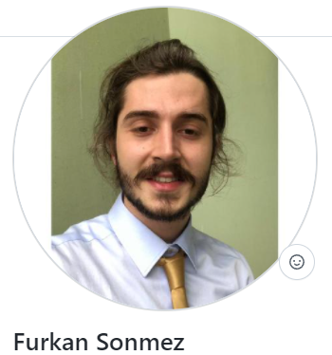
Ben Kimim?
Linkedin: https://www.linkedin.com/in/furkan-s%C3%B6nmez-8a124013a/
Udemy: https://www.udemy.com/user/furkan-47472/
YouTube: https://www.youtube.com/channel/UChncpiSEBNy_Mt6NJ0kkXIw
GitHub: https://github.com/frknsnmz
→ https://github.com/frknsnmz/advance-java-short

Slide 3

Neden Java?

Slide 4
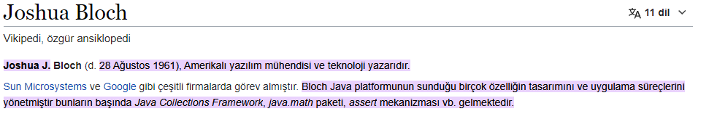
Neden Effective Java?

Slide 5
Neler Öğreneceğiz
Mülakatlara hazırlık
Yazılıma bakış açısı
Güvenli ve efektif yazılım
11 Content Süre yettiği kadar bilgi ☺

